Slide 1
学校における耳鼻咽喉科領域の外傷について
大阪府医師会 〇〇 学校
学校医 〇△◇〇
大阪府医師会学校医部会
Notes:
学校における耳鼻咽喉科領域の外傷について説明します。

Slide 2
“これは前編です”
スライドが多くなったので二つに分割しました
大阪府医師会学校医部会

Slide 3
はじめに
対象は、学校医や養護教諭などを念頭において作成した。だいたいスライドのテキストのみで読めるようにした。
鼻骨骨折、外傷性鼓膜穿孔、その他の外傷、異物を中心に説明した。
外傷それ自体ではないが、外傷に伴って起きる鼻出血や心因性難聴なども簡単に解説した。
主には次スライドの二つの資料を参考にした。その他、厚生労働省や教育委員会のホームページ
大阪府医師会学校医部会
Notes:
対象は、学校医や養護教諭などを念頭において作成しました。だいたいスライドのテキストのみで読めるようにした。
鼻骨骨折、外傷性鼓膜穿孔、その他の外傷、異物を中心に説明した。
外傷それ自体ではないが、外傷に伴って起きる鼻出血や心因性難聴なども簡単に解説した。
その他、厚生労働省や教育委員会のホームページを参考にしました。

Slide 4
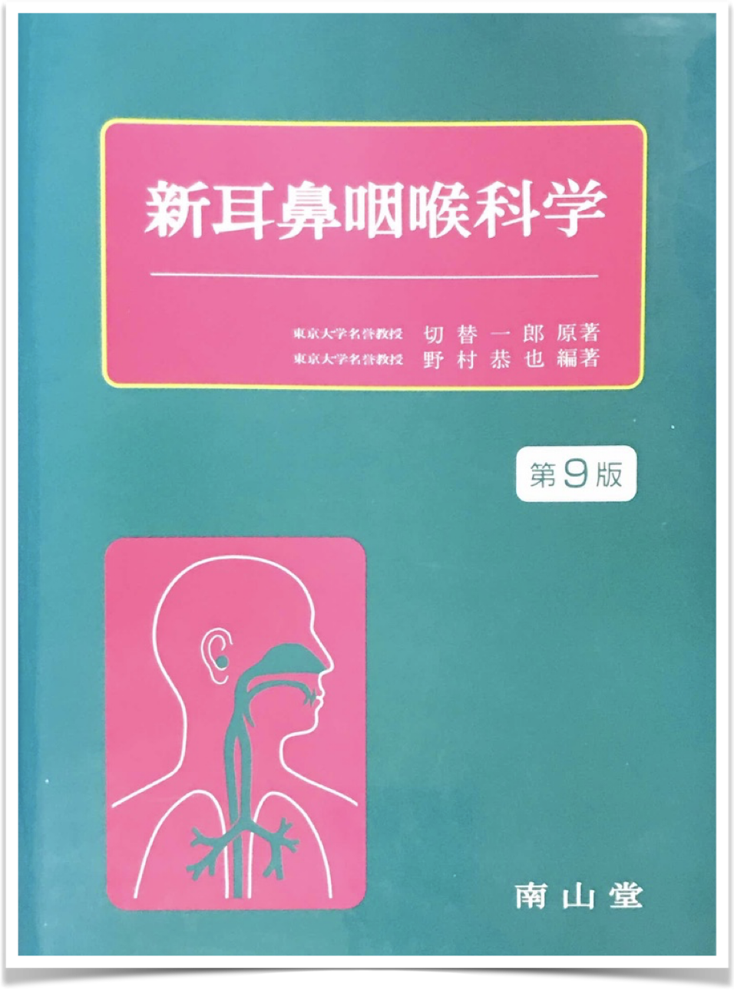
新耳鼻咽喉科学
東京大学名誉教授
切替一郎 原著
野村恭也 編著
参考にした書籍①
大阪府医師会学校医部会
Notes:
耳鼻咽喉科医のバイブルと言える切替一郎先生のテキストです。

Slide 5
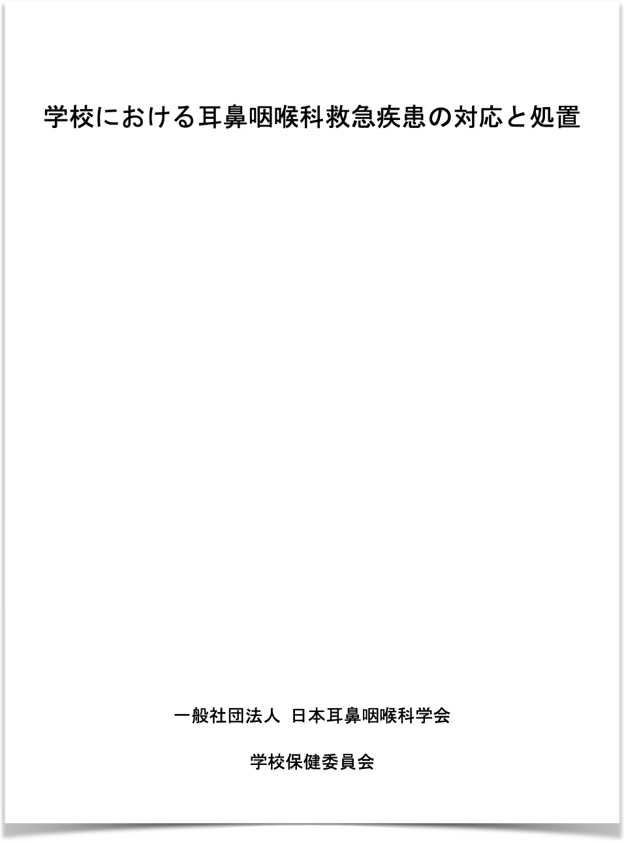
学校における耳鼻咽喉科救急疾患の対応と処置（日本耳鼻咽喉科学会 学校保健委員会）
参考資料②
https://www.gakkohoken.jp/uploads/pdfs/theme/theme105_01.pdf
大阪府医師会学校医部会
Notes:
日本耳鼻咽喉科学会の学校保健委員会作成の救急疾患の対応と処置も参考にしました。

Slide 6
      前編
鼻骨骨折、（外傷による鼻出血）
その他の顔面頸部の外傷
後編
外傷性鼓膜穿孔、音響外傷、耳介の外傷
耳の異物、鼻の異物、咽頭喉頭の異物（魚骨など）
学校給食における誤嚥・窒息
大阪府医師会学校医部会
Notes:
アジェンダです。
前編＝1〜2
と
後編＝3〜4
に分割しました。

Slide 7

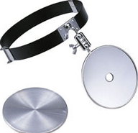
緊急度の表現
救急：文字通り救急車を呼ぶレベル。救急車の場合は搬送先は耳鼻咽喉科では無く、救急病院や救命センターに搬送される。
すぐに：その場ですぐに担任教師または保健教諭が近隣の耳鼻咽喉科に連れて行くのが望ましい。（開業医の耳鼻咽喉科が開いてない時間帯の場合は、中央急病診療所）
速やかに（すみやかに）：合理的に耳鼻咽喉科を受診できる範囲で早めに、平日の日中ならその日のうちに、あるいは翌日に。
大阪府医師会学校医部会
Notes:
学校の先生に分かりやすいように緊急度の表現を解説しました。これから解説するそれぞれの外傷についてこのように緊急度を記載しています。
あくまで参考であって、表記上は同じ病名であったとしても、重症度は個々のケースで異なりますので、見た目の重篤感も考慮して判断して下さい。

Slide 8
医療機関
救急病院：耳鼻咽喉科を有しない病院もあるが、緊急度の高い場合はとりあえず救急病院に搬送するのがよい。耳鼻咽喉科的治療が必要かどうかは救急病院の担当医が判断してくれる。
総合病院：一般的な受付時間は午前のみの病院がほとんどです。まずクリニックを受診して、必要と判断されたら紹介されます。
耳鼻咽喉科クリニック：診療時間は決まっている。夕診もやっているところはあるが、午前中に起こった外傷なら午前中に受診するようにしましょう。耳鼻咽喉科医でないと診れない外傷も多いので重篤度・緊急度の低い場合は耳鼻咽喉科クリニックをお勧めして下さい。
大阪府医師会学校医部会
Notes:
学校の先生に分かりやすいように病院の特性を紹介しました。
近隣にどのような病院があるか、またそれらの病院までの平均的な搬送距離は地域によって大きく異なりますので、あらかじめ近隣の病院を調べておいて下さい。

Slide 9
1. 鼻骨骨折、外傷による鼻出血
大阪府医師会学校医部会

Slide 10
鼻骨骨折、（外傷による鼻出血）
学校現場でよく起きるのが、体育で友達と当たって、あるいは転倒して、あるいは廊下などで出会い頭にぶつかってなどによって、顔面を打撲するという状況である。とくに鼻は突出しているためダメージを受けることが多い。
その場では骨折しているかどうかはわからないことも多い。
顔面外傷の一部ではあるが、その頻度と対応から別項目にした。
大阪府医師会学校医部会
Notes:
学校現場でよく起きるのが、体育で友達と当たって、あるいは転倒して、あるいは廊下などで出会い頭にぶつかってなどによって、顔面を打撲するという状況である。とくに鼻は突出しているためダメージを受けることが多いです。
その場では骨折しているかどうかはわからないことも多いので、その可能性があると思ったら耳鼻咽喉科を受診するように指導して下さい。
顔面外傷の一部ではあるが、その頻度と対応から別項目にした。

Slide 11
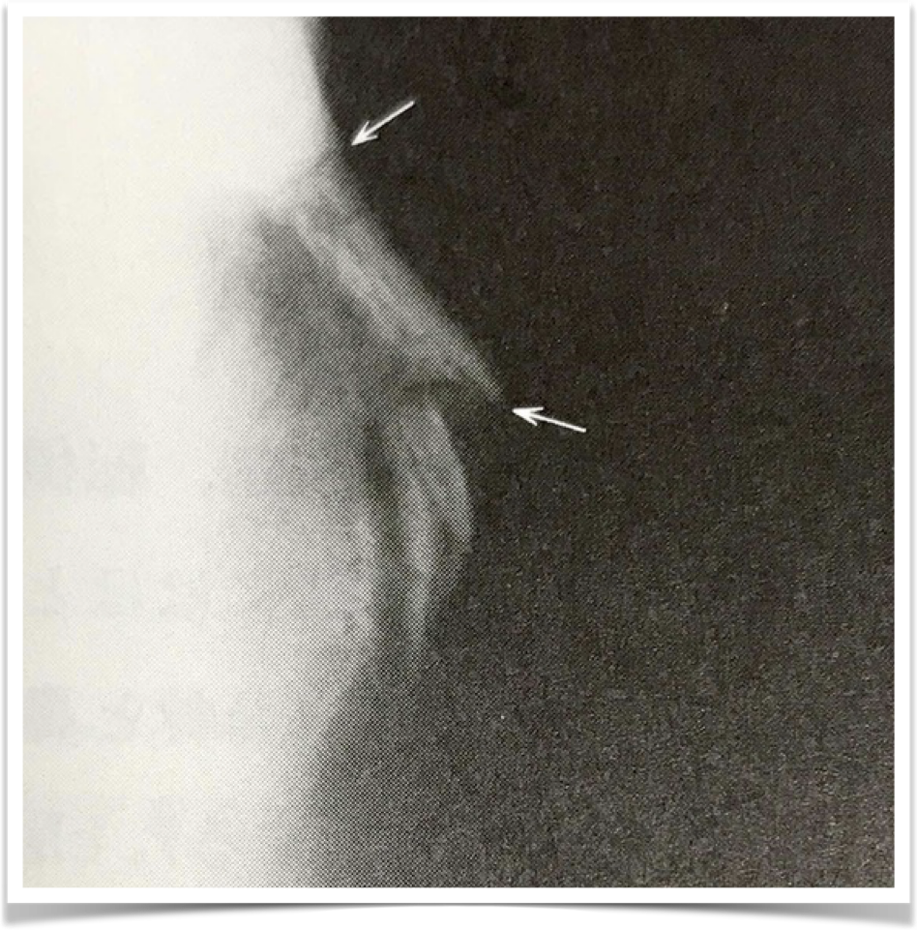
鼻骨骨折
その場では骨折しているか不明なことも多い。
通常、鼻出血を伴う。
鼻を打撲した場合は、速やかに耳鼻咽喉科に連れて行って下さい。
新耳鼻咽喉科学（切替）より引用
大阪府医師会学校医部会
Notes:
鼻骨骨折のレントゲン写真です。明らかに見ただけで折れているのがわかるときもありますが、その場では骨折しているか不明なことも多いです。
通常、鼻出血を伴います。
鼻を打撲した場合は、合理的に耳鼻咽喉科を受診出来る範囲で速やかに耳鼻咽喉科を受診させて下さい。

Slide 12
鼻骨骨折整復術（補足説明）
骨折したまま放置すると1〜2週間で変形治癒（そのまま固まって治る）するので、徒手整復を行う場合は、なるべく1週間程度までに行う。
ただし、受傷直後は腫れが強いことがあるため、数日から1週間程度後に行うことが多い。（整復がうまくいったかどうかは、整復後の外見で判断するので、腫れが強いとそもそもうまく整復できているかがわかりにくいことがあるため）
この整復の最大の目的は、外見上の鼻梁の偏倚や凹みを直すことと、鼻中隔も折れている場合は鼻腔の通りを回復することである。
小学校低学年児は鼻骨が短く外見上の鼻は軟骨部分が多いこと（外見で偏位しているが腫脹により曲がって見えることがあります）、偏位の少ない例では成長によるリモデリングが期待できるため、整復の適応は成人にくらべると少なくなります。
大阪府医師会学校医部会
Notes:
（補足スライドなのでスキップーー整復の具体的方法は興味のある人のみ読んでもらえばいいです。）

Slide 13
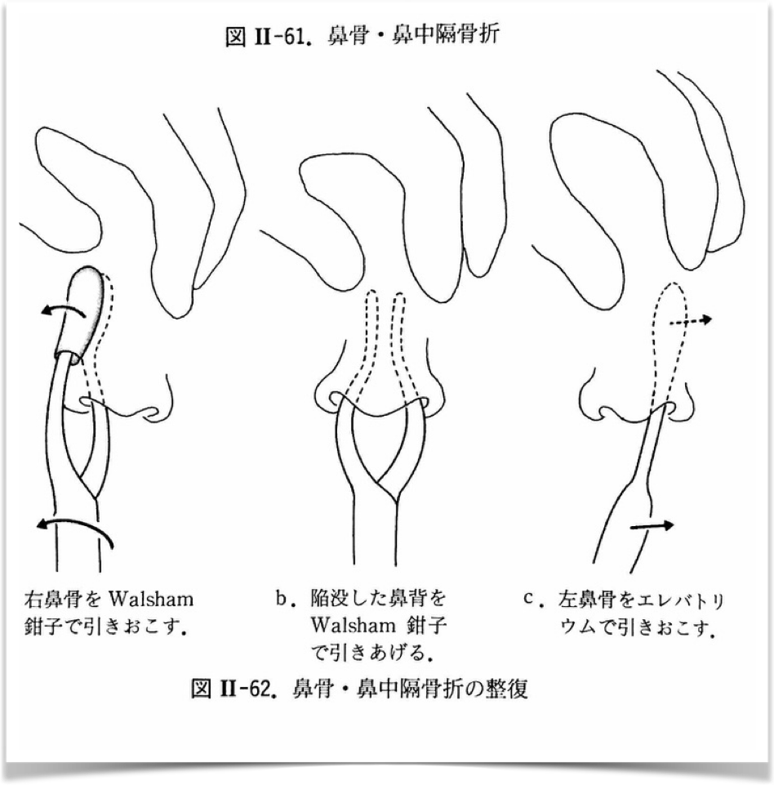
鼻骨骨折整復術（補足説明）
ワルシャム鉗子、またはランゲンベック剥離子（エレバトリュウム）を用いて徒手整復するのが一般的である。
また整復する場合は患児の協力はまず得られないため全身麻酔となります。局所麻酔下の整復については、骨折の状況や体格等、個人差がありますが、中学生後半ぐらいからでしょうか。
新耳鼻咽喉科学（切替）より引用
大阪府医師会学校医部会
Notes:
（補足スライドなのでスキップ）

Slide 14
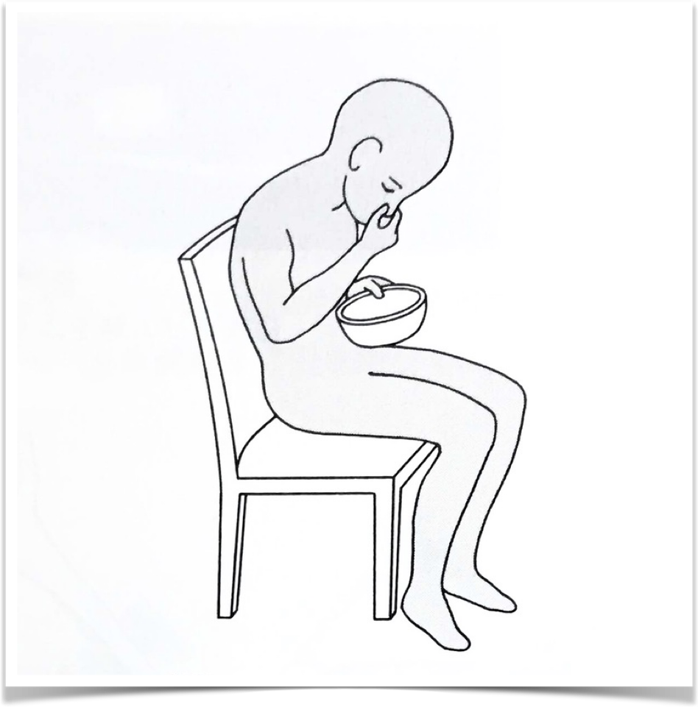
打撲時の鼻出血の対応
打撲による出血の場合は、切れやすい血管からの出血などではなく、また出血性の素因があるわけでも無いので、圧迫により容易に止まります。
鼻の入り口を押さえて下を向いておきます。
新耳鼻咽喉科学（切替）より引用
大阪府医師会学校医部会
Notes:
打撲時に限らず一般的な鼻出血の止血の方法です。打撲による鼻出血の場合は、通常、10分程度で止まります。鼻出血が止まらない場合はすぐに耳鼻咽喉科に連れて行って下さい。

Slide 15
2. その他の顔面頸部の外傷
顔面外傷／口腔内切傷、咽頭外傷／頸部の外傷（喉頭・気管外傷）
大阪府医師会学校医部会

Slide 16
顔面外傷
顔面外傷は単なる打撲や擦過傷から骨折に至るまで、けがの程度も様々である。体育の授業中や体育的部活動のときに受傷することが多いことから「スポーツ外傷」とも呼ばれている。けがの程度によって二つに分ける。
  打撲・裂傷
  骨折
大阪府医師会学校医部会
Notes:
顔面外傷は単なる打撲や擦過傷から骨折に至るまで、けがの程度も様々である。体育の授業中や体育的部活動のときに受傷することが多いことから「スポーツ外傷」とも呼ばれている。けがの程度によって骨折がある場合と無い場合の二つに分ける。

Slide 17
顔面外傷（概要）
鈍的な強い打撲の場合は頬骨や上顎骨、または下顎骨など骨折も起こりえるが、通常の日常的な学校生活で起きることは少ない。またそこまでの強い外力の場合は、外見上の受傷状況や受傷程度も強いことが多いのでそれなりの対応がなされることが多い。
上記は、その場でわかるようなものでは無いので、受傷の状況によってケースバイケースでの重篤度で判断して下さい。
スポーツ中は、あまり痛みを訴えない場合もあります。打撲していて外見上、腫れていれば、医療機関の受診を促して下さい。
大阪府医師会学校医部会
Notes:
鈍的な強い打撲の場合は頬骨や上顎骨、または下顎骨など骨折も起こりえるが、通常の日常的な学校生活で起きることは少ない。またそこまでの強い外力の場合は、外見上の受傷状況や受傷程度も強いことが多いのでそれなりの対応がなされることが多い。
上記は、その場でわかるようなものでは無いので、受傷の状況によってケースバイケースでの重篤度で判断して下さい。
スポーツ中は、あまり痛みを訴えない場合もあります。打撲していて外見上、腫れていれば、医療機関の受診を促して下さい。

Slide 18
顔面外傷（対応）
顔面外傷にはいろんな場合があります。緊急度は、受傷の状況によってケースバイケースでの重篤度で判断して下さい。
受傷に関して精査すべき領域が耳鼻咽喉科の他に脳神経外科や眼科や口腔外科や形成外科にも亘っていること、またレントゲンやCT検査を行わないと骨折がわからないことから、開業医の耳鼻咽喉科では無くて、むしろ脳神経外科のある救急病院や総合病院の受診をお勧めします。
大阪府医師会学校医部会
Notes:
顔面外傷にはいろんな場合があります。緊急度は、受傷の状況によってケースバイケースでの重篤度で判断して下さい。
受傷に関して精査すべき領域が耳鼻科咽喉の他に脳神経外科や眼科や口腔外科や形成外科にも亘っていること、またレントゲンやCT検査を行わないと骨折がわからないことから、開業医の耳鼻咽喉科では無くて、むしろ脳神経外科のある救急病院や総合病院の受診をお勧めします。

Slide 19
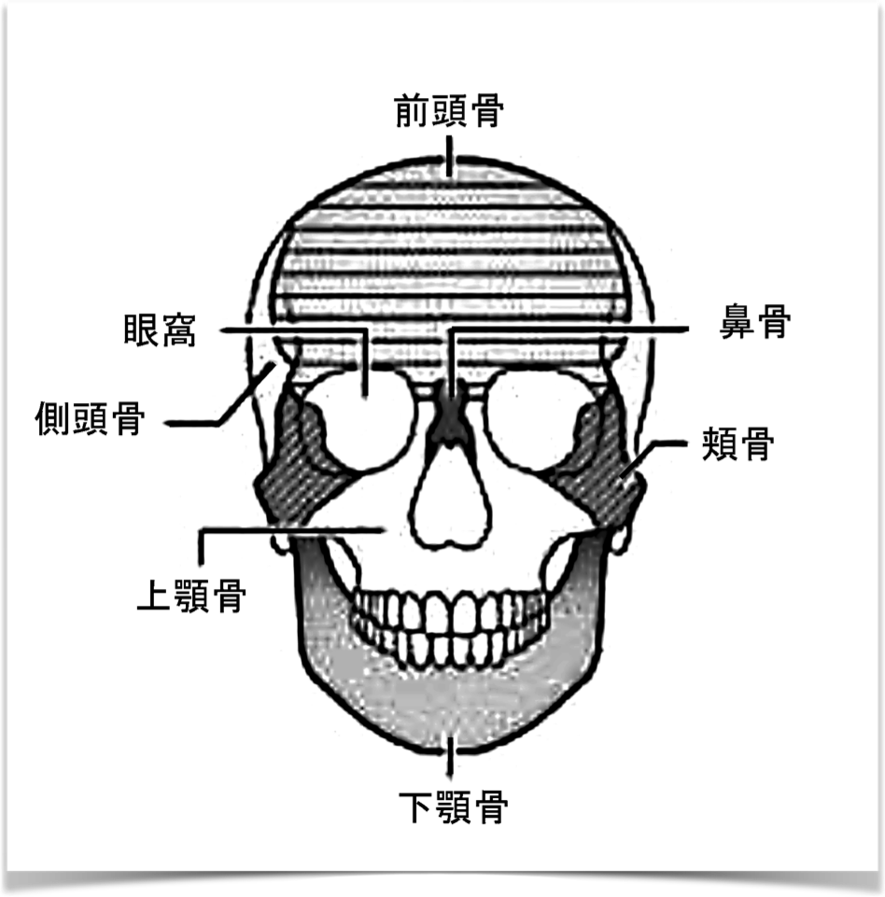
その他の顔面頭部の骨折（補足説明）
眼窩吹き抜け骨折
頬骨骨折・上顎骨骨折
下顎骨骨折
側頭骨骨折
次スライドで補足説明するが、受傷時点で診断がつくことは無くいずれにしても病院の受診になる。
大阪府医師会学校医部会
Notes:
（補足スライドなのでスキップ）
顔面骨の骨折は受傷時点で診断がつくことはあまり無く、どの骨折にしても病院の受診になります。素人が見ても明らかに顔面の陥没などがある場合は、骨折しているので、救急車レベルでしょう。そうで無い場合もレントゲンを撮らないとわからないので、病院の受診を指導して下さい。一般の開業医の耳鼻咽喉科よりは、病院の受診をお勧めします。

Slide 20
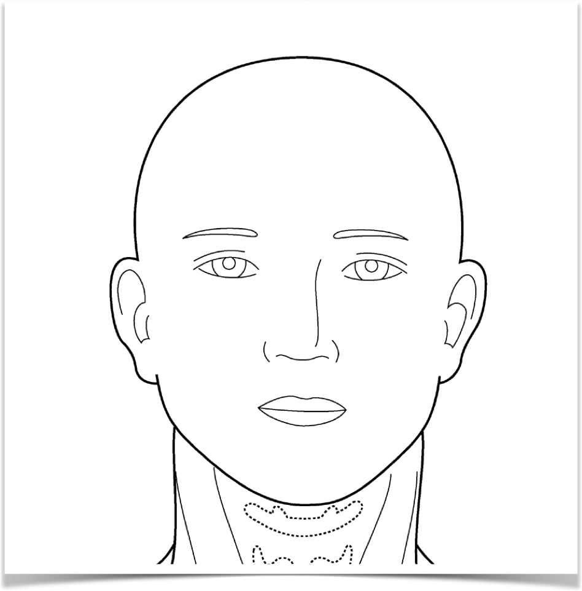


その他の顔面頭部の骨折（補足説明）
眼窩吹き抜け骨折
頬骨骨折・上顎骨骨折
下顎骨骨折
側頭骨骨折
次スライドで補足説明するが、受傷時点で診断がつくことは無くいずれにしても病院の受診になる。
大阪府医師会学校医部会
Notes:
（補足スライドなのでスキップーー打撲部位別の骨折しそうな骨の解説ですが、そもそも打撲部位がピンポイントにはよくわからないこともあるし、複数領域に亘ることもあるしで、決してこの通りでは無いので、素人診断で無く、病院の受診を勧めて下さい。）

Slide 21
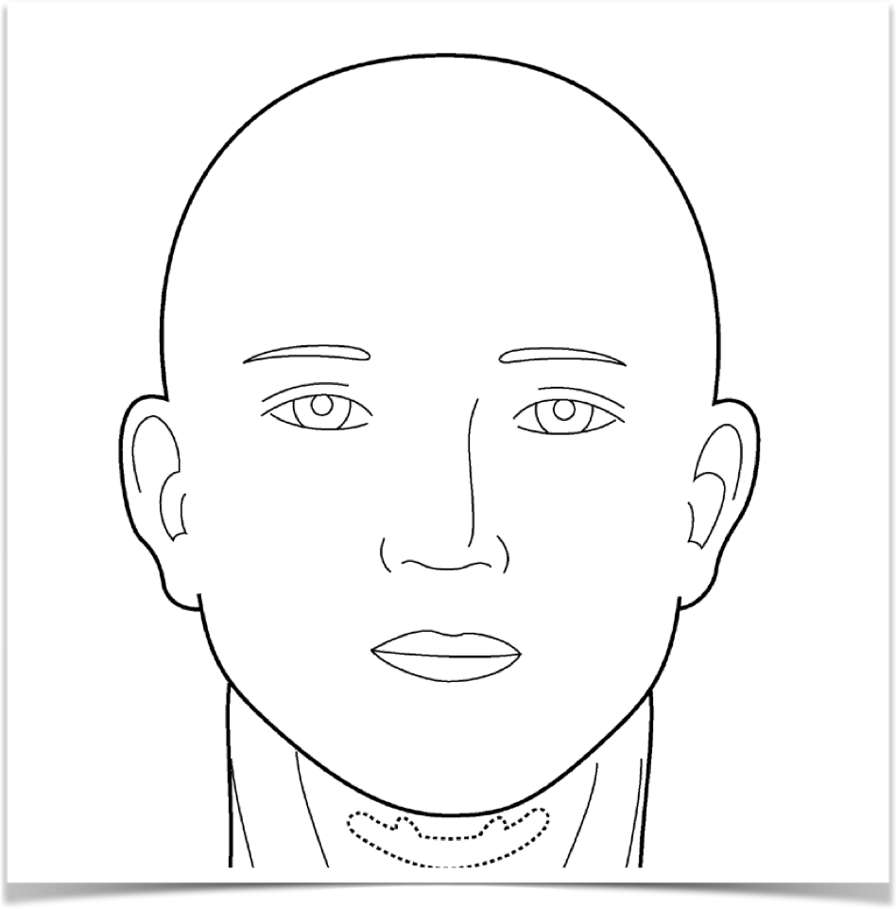
眼窩吹き抜け骨折（補足解説）
目（眼窩）に鈍的な打撲が加わったときに起きる。野球ボールが目に当たった。柔道で相手の肘が目に当たった。など
症状としては複視・眼球運動障害
通常、眼瞼やその周囲も腫れるので初めは眼科を受診することになる場合が多い。
大阪府医師会学校医部会
Notes:
（補足スライドなのでスキップ）

Slide 22
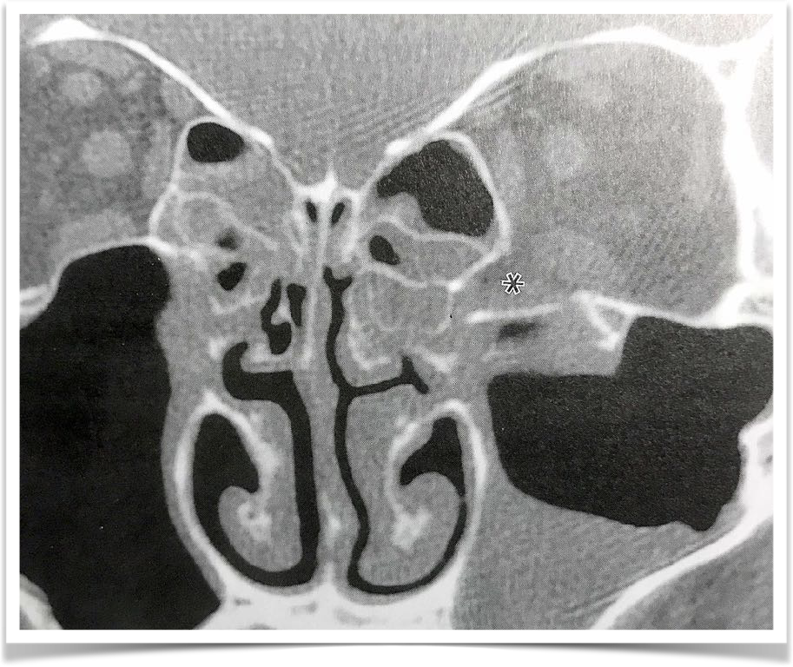
眼窩吹き抜け骨折（補足解説）
目（眼窩）に鈍的な打撲が加わったときに起きる。野球ボールが目に当たった。柔道で相手の肘が目に当たった。など
症状としては複視・眼球運動障害
通常、眼瞼やその周囲も腫れるので初めは眼科を受診することになる場合が多い。
新耳鼻咽喉科学（切替）より引用
大阪府医師会学校医部会
Notes:
（補足スライドなのでスキップ）

Slide 23
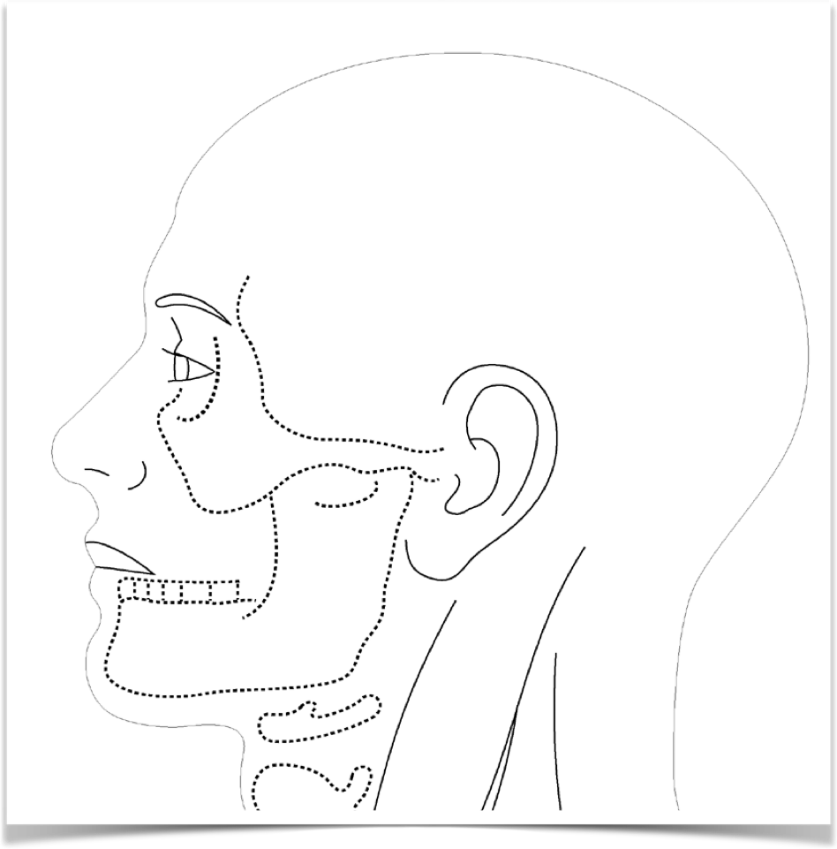
頬骨骨折・上顎骨骨折（補足解説）
頬骨骨折は頬骨弓が陥没するような骨折
症状としては開口障害、頬骨隆起の平坦化、眼窩下神経の知覚障害
受傷状況によっては上顎骨も巻き込んだ骨折の場合もある。
大阪府医師会学校医部会
Notes:
（補足スライドなのでスキップ）

Slide 24
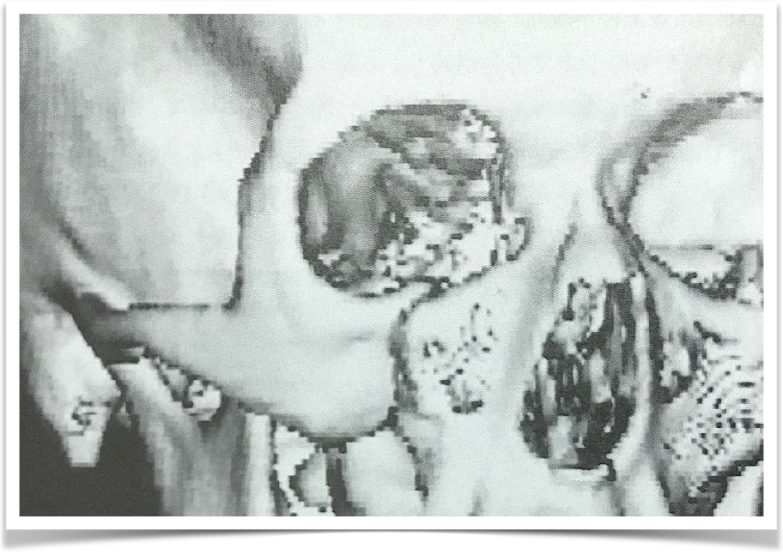
頬骨骨折・上顎骨骨折（補足解説）
頬骨骨折は頬骨弓が陥没するような骨折
症状としては開口障害、頬骨隆起の平坦化、眼窩下神経の知覚障害
受傷状況によっては上顎骨も巻き込んだ骨折の場合もある。
新耳鼻咽喉科学（切替）より引用
大阪府医師会学校医部会
Notes:
（補足スライドなのでスキップ）

Slide 25
下顎骨骨折（補足解説）
転倒して顎を強く打撲した場合などに起きる。
症状としては咬合異常など
耳鼻咽喉科で治療する場合もあるが、結局、顎間固定が必要になるので、口腔外科で扱う場合が多い。
大阪府医師会学校医部会
Notes:
（補足スライドなのでスキップ）

Slide 26
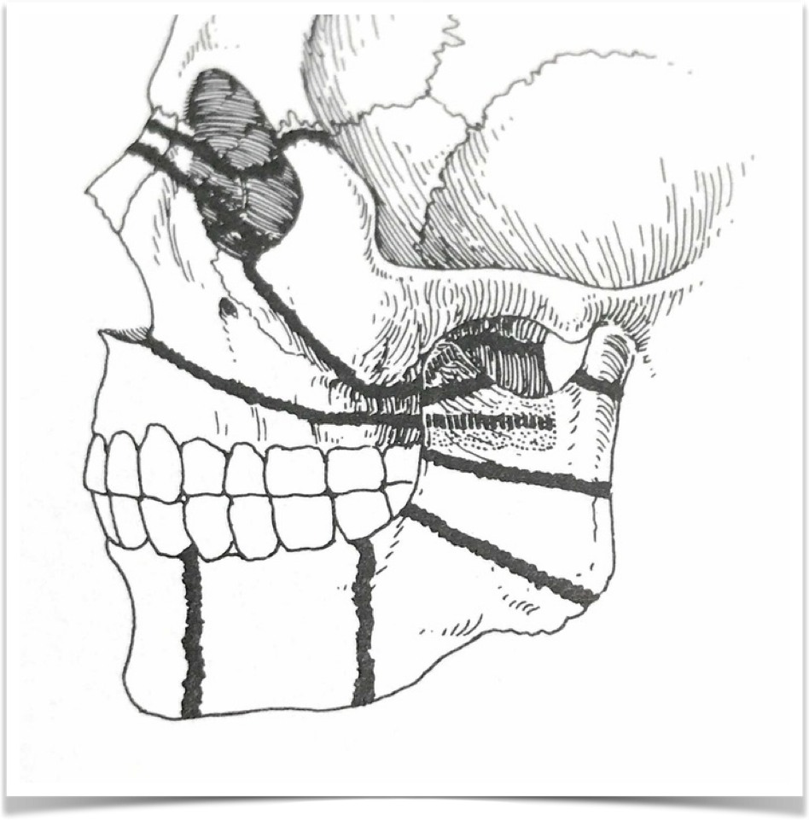
下顎骨骨折（補足解説）
転倒して顎を強く打撲した場合などに起きる。
症状としては咬合異常など
耳鼻咽喉科で治療する場合もあるが、結局、顎間固定が必要になるので、口腔外科で扱う場合が多い。
新耳鼻咽喉科学（切替）より引用
大阪府医師会学校医部会
Notes:
（補足スライドなのでスキップ）

Slide 27
側頭骨骨折（補足解説）
側頭骨は耳を包んでいる骨である。
しかし側頭骨は頭蓋骨の一部なので頭蓋骨骨折でもあるので、救急では一旦は脳神経外科を受診することになる。
耳出血を伴う場合があるのでその後に耳鼻咽喉科にコンサルトされる。
大阪府医師会学校医部会
Notes:
（補足スライドなのでスキップ）

Slide 28
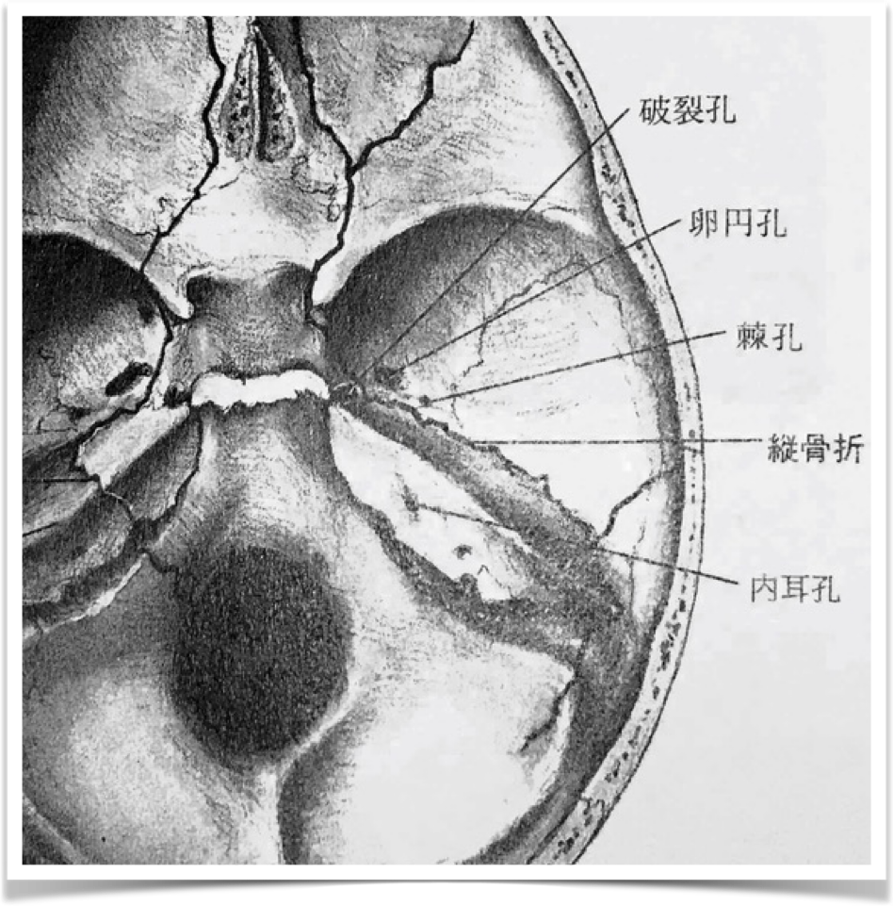
側頭骨骨折（補足解説）
側頭骨は耳を包んでいる骨である。
しかし側頭骨は頭蓋骨の一部なので頭蓋骨骨折でもあるので、救急では一旦は脳神経外科を受診することになる。
耳出血を伴う場合があるのでその後に耳鼻咽喉科にコンサルトされる。
新耳鼻咽喉科学（切替）より引用
大阪府医師会学校医部会
Notes:
（補足スライドなのでスキップ）

Slide 29
口腔内切傷（舌咬傷）
舌咬傷：他人とぶつかったり転んだりしたときや咀嚼時に、誤って舌を咬んでしまうことによる外傷である。舌は血管が豊富で出血量が多いが、慌てずにガーゼなどで圧迫止血する。
また口唇や頬粘膜の場合もある。癖になって何度も咬んでしまうこともある。
大阪府医師会学校医部会
Notes:
舌咬傷：他人とぶつかったり転んだりしたときや咀嚼時に、誤って舌を咬んでしまうことによる外傷である。舌は血管が豊富で出血量が多いが、慌てずにガーゼなどで圧迫止血する。
また口唇や頬粘膜の場合もある。癖になって何度も咬んでしまうこともある。

Slide 30
咽頭外傷
箸や筆記用具などによる刺傷が多い。給食中に箸を咥えていて転倒したり、誰かがぶつかったりしておきる。
深く刺さった傷口に異物が残っているときは、抜去時に大量出血することがあるので無理には抜かずにガーゼで保護して救急で医療機関を受診させる。（また異物の一部が折れて残ることがある。抜いたときは、その断端も一緒に持参するように）
大阪府医師会学校医部会
Notes:
箸や筆記用具などによる刺傷が多い。給食中に箸を咥えていて転倒したり、誰かがぶつかったりしておきる。
深く刺さった傷口に異物が残っているときは、抜去時に大量出血することがあるので無理には抜かずにガーゼで保護して救急で医療機関を受診させる。（また異物の一部が折れて残ることがある。抜いたときは、その断端も一緒に持参するように）

Slide 31
頸部の外傷（喉頭・気管外傷）
表面的に見える外傷（頸部の皮膚の切傷など）は明らかであるので、ここでは、喉頭と気管の外傷を述べる。
例えば、スポーツで他人の腕が頸に強く当たったとか鉄棒で落ちるときにその鉄棒で頸を打ったとかで受傷する。頸部の皮膚表面には一見異常が明らかで無くても、喉頭や気管の軟骨に損傷を来すことがある。
この外傷は呼吸障害を来すことに留意が必要である。また直後には問題が無くても出血で圧迫されたり腫れてきて気道が圧迫されたりして、数分〜数時間してから呼吸困難が悪化することがあるので十分な観察が必要である。
大阪府医師会学校医部会
Notes:
表面的に見える外傷（頸部の皮膚の切傷など）は明らかであるので、ここでは、喉頭と気管の外傷を述べる。
例えば、スポーツで他人の腕が頸に強く当たったとか鉄棒で落ちるときにその鉄棒で頸を打ったとかで受傷する。頸部の皮膚表面には一見異常が明らかで無くても、喉頭や気管の軟骨に損傷を来すことがある。
この外傷は呼吸障害を来すことに留意が必要である。また直後には問題が無くても出血で圧迫されたり腫れてきて気道が圧迫されたりして、数分〜数時間してから呼吸困難が悪化することがあるので十分な観察が必要である。

Slide 32
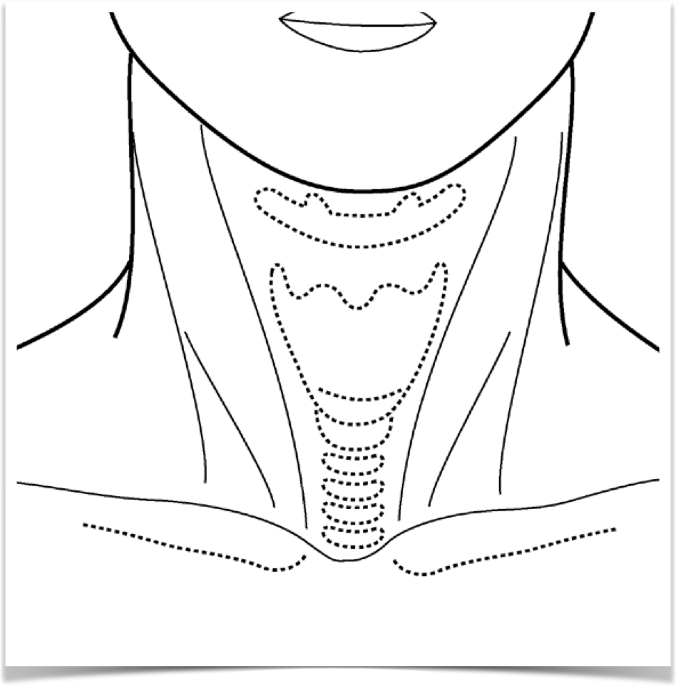
喉頭・気管外傷（解剖）
頸部には、喉仏のうらに甲状軟骨と輪状軟骨という二つの軟骨の枠組みがある。またその上（頭側）には舌骨がある。また気管には気管軟骨がある。
これらの軟骨は気道を形作っているので、その外傷で気道が圧迫されるのが問題である。
大阪府医師会学校医部会
Notes:
頸部には、喉仏のうらに甲状軟骨と輪状軟骨という二つの軟骨の枠組みがある。またその上（頭側）には舌骨がある。また気管には気管軟骨がある。
これらの軟骨は気道を形作っているので、その外傷で気道が圧迫されるのが問題である。

Slide 33
喉頭・気管外傷（対応）
呼吸障害がある場合：可能な範囲内での気道確保（下顎挙上とか）を行いつつ、救急車を要請すべきと考えられる。
呼吸障害が無い場合：頸部の打撲痕、頸部変形、嗄声、嚥下障害があればすぐに病院を受診させる。このような所見・症状がなくても、後になって喉頭浮腫が出現し、呼吸困難に至ることもあるので、数時間はしっかり観察しその後も上記のような症状があれば医療機関を受診するように保護者に申し伝えるべきである。
大阪府医師会学校医部会
Notes:
呼吸障害がある場合：可能な範囲内での気道確保（下顎挙上とか）を行いつつ、救急車を要請すべきと考えられる。
呼吸障害が無い場合：頸部の打撲痕、頸部変形、嗄声、嚥下障害があればすぐに病院を受診させる。このような所見・症状がなくても、後になって喉頭浮腫が出現し、呼吸困難に至ることもあるので、数時間はしっかり観察しその後も上記のような症状があれば医療機関を受診するように保護者に申し伝えるべきである。

Slide 34
虐待による外傷
一般的な転倒や衝突などで打撲すると考えにくい場所に瘢痕がある場合は、虐待によるものの可能性があります。
例えばマスクで見えない場所などです。
大阪府医師会学校医部会

Slide 35
3. 耳の外傷：外傷性鼓膜穿孔、音響外傷、耳介の外傷などー後編
大阪府医師会学校医部会

Slide 36
4. 異物（耳・鼻・咽喉・気道）ー後編
大阪府医師会学校医部会

Slide 37
5. 学校給食における誤嚥・窒息ー後編
大阪府医師会学校医部会

Slide 38
さいごに
今回のテーマは外傷でしたが、外傷はすなわち何らかの事故であり、加害者がいる場合は特にそうですし、仮にそうで無くても学校の管理責任が問われたりするので、直後の状態の記録が大切になります。
必ずしも対応に緊急を要しない場合もあるかもしれませんが、速やかに医療機関を受診させるようにお願いします。
大阪府医師会学校医部会

